Slide 1
ANTIOXIDANȚI
(ACIDULANTI)
A elaborat:
Ala Marius

Slide 2

Acidul Malic, E-296
Acidul Malic , un acidulant organic cu formula C4H6O5. Are forma de cristale transparente, incolore, inodore și cu un gust amar. Bine solubil în apă și în etanol. Industrial, acidul malic se obține prin hidratarea acidului maleic și acidului fumaric. Doza maximă admisibilă nu a fost stabilită oficial. În industria alimentară se folosește ca regulator de aciditate și conservant, care previne înmulțirea ciupercilor și bacteriilor, astfel prelungind termenul de valabilitatea a produselor. De asemenea se folosește în cosmetologie și medicină ca amplificator de gust în unele preparate. Acidul malic participă în metabolism, crescând tonusul general al corpului. Deși este considerat infonesiv, cantități excesive în organism pot perturba funcționarea normală a sistemui digestiv. În forma sa pură este periculos – poate provoca arsuri ale membranei mucoase, a nasofaringelui și laringelui, a pielii. [1]

Slide 3
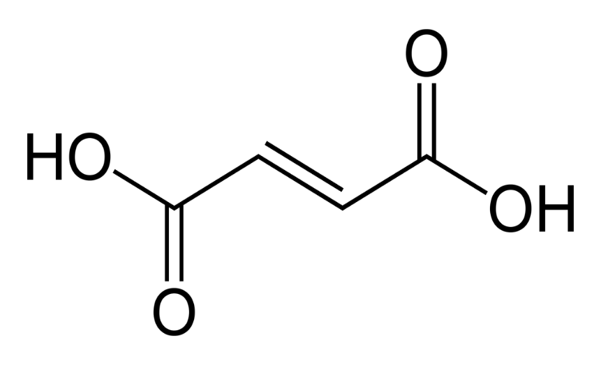
Acidul Fumaric, E237
Acidul fumaric, acidulant, cu formula C4H4O4. Se prezintă sub formă de cristale incolore sau albe, inodore și cu un gust acru de fructe. Puțin solubil în apă. Pentru prima dată, a fost obținut din acidul succinic. În prezent, sinteza industrială are loc cu participarea a acidului maleic și a catalizatorilor în soluții apoase la valori mici a pH. În natură, în cantități mari în licheni și în mușchiul irlandez. Cel mai des, E237 este adăugat la fabricarea băturilor, bomboanelor și produselor de patiserie. În unele cazuri, este adăugat în conservele de fructe și marmeladele cu aromă de citrice. De asemenea este utilizat în producția produselor de igienă și în tratamentul psoriazisului. Acidul fumaric se consideră unul sigur, astfel încăt se elimină total din corp și are o toxicitate scăzută. Consumul necontrolat de alimente ce conțin acid fumaric poate duce la disfuncții hepatice. Cu grijă astfel de produse ar trebui sa consume persoanele cu boli cronice ale ficatului și intestin, persoanelor alergice la citrice. Doza maximă admisibilă – 6 mg / kg-corp. [2]

Slide 4
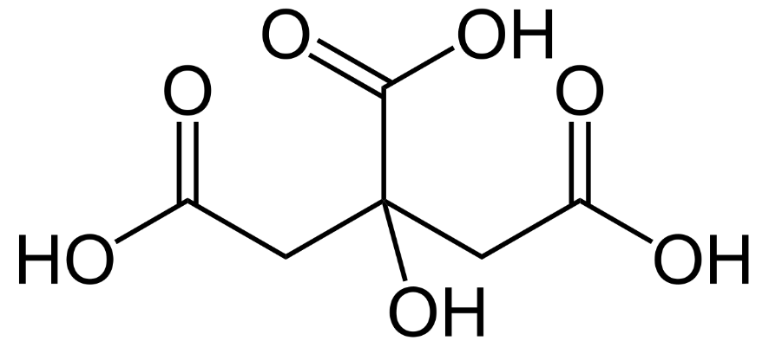
Acidul Citric, E330
Acidul citric, antioxidant (acidulant),acid organic cu formula C6H8O7. Se prezintă sub formă de cristale de culoare albă, solubil în apă și etanol, slab solubil în eter dietilic. Pentru prima dată a fost obținut în 1784, astăzi însă metoda de bază a producerii este biosinteza mucegaiului Aspergillus niger, zahărului și a produselor zaharoase. O parte de E330 este extrasă din produse vegetale sau sintetizată. Acidul citric participă la procesele metabolice care furnizează 2/3 din energia totală. Acidul și sărurile lui în calitate de aditivi alimentari sunt folosiți pentru reglarea acidității, sporirea gustului și în rol de conservant. Este utilizat în larg în producțta de bături, produse de cofetărie și panificație. E330 are o toxicitate redusă, dar soluții concentrate de acid, nimerind pe piele și ochi poate provoca arsuri, iar consumul excesiv poate deteora smalțul dinților. Inhalarea lui poate duce la iritarea căilor respiratorii, iar consumul unei cantități mari poate duce la tuse și iritarea mucoasei gastrice. Doza maximă admisibilă nu a fost stabilită.

Slide 5
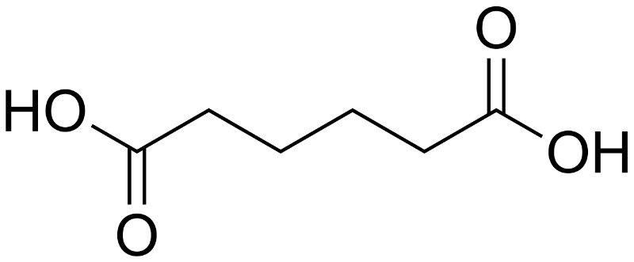
Acid Adipic, E355
Acidul adipic sau E355, un anti oxidant folosit ca agent aromatizant și gelifiant. Formula chimică C6H10O4. Se prezintă sub formă de cristale albe bine solubile în apă și alcool. În industrie se obține în mod principal prin oxidare în două etape a ciclohexanului. În prima etapa se obține un amestec de ciclohexanonă și ciclohexanol. Ciclohexanolul este ulterior oxidat pânpă la acid adipic, randamentul procesului constituind 95%. Este folosit ca materie primă în producerea de poliexametilen adipinamidă (aprox. 90% din totalul produs de acid). În industria alimentară este folosit pentru a conferi un gust amar (în special în producțtia de băuturi răcoritoare). Constituie componența principală a diferitor produse pentru îndepărtara crustei. Ca și oricare aditiv, în cantități excesive poate dăuna organismului uman. În prezent efectul E355 asupra omului nu este studiat în deplin Doza maximă admisibilă 5 mg / kg-corp. [4]

Slide 6
Bibliografie
https://calorizator.ru/addon/e2xx/e296
https://hothim.ru/articles/pischevaya-dobavka-e297
https://dobavkam.net/additives/e330
https://www.patee.ru/cookingpedia/additives/e300-399/e350-359/E355/

